Slide 1
高考考前冲刺指导
2021年衡阳市高考名师公益讲座
高考化学学科考前指导
执教人所在单位：衡阳市八中
执教人：曹美兰

Slide 2
主讲人介绍：
从教18年
衡阳市八中化学教师
衡阳市十佳教学能手
衡阳市高三联考命题人
演讲主题：
化学学科新高考考向及典型错误分析
曹美兰

Slide 3
01
把握趋势
目 录
02
认清现状
03
精细安排

Slide 4
1、把握命题趋势
稳，变，新

Slide 5
2021年高考命题的十项原则
1.方向明确，立意鲜明，情景新颖，贴近实际
2.考查基础，变换情景，设问科学，注重创新
3.入易出难，路多口小，层层设卡，步步有难
4.材料在外，答案在内，考查思维，体现能力
5.体现国情，公平公正，以生考熟，直击软肋
6.起点很高，高屋建瓴; 落点较低，回归高考
7.重点必考，主干多考，次点轮考，补点选考
8.共性好考，个性难考，试题开放，探究创新
9.小口切入，深入挖掘，小中见大，思维穿透
10.掌握理论，学以致用，学科价值，重在应用

Slide 6
2021年高考命题的十项原则
1.方向明确，立意鲜明，情景新颖，贴近实际
高考命题应体现时代主题，弘扬时代精神。试题要用体现中国特色社会主义进入新时代后的新材料、新情境、新问题，将考查内容进行包装，坚持“信息切入、能力考查”的原则。
情景
解答试题
解决问题
信息

Slide 7
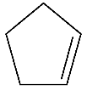
化学平衡考察角度之变迁
转化率
一、无情景
------解决是什么（ 解答试题）
【2019全国Ⅱ卷，27】（2）某温度下，等物质的量的碘和环戊烯（ ）在刚性容器内发生反应 △H=+ 89.3 kJ/mol，达到平衡后，欲增加环戊烯的平衡转化率，可采取的措施有__________（填标号）。
A．通入惰性气体 B．提高温度 C．增加环戊烯浓度 D．增加碘浓度
(g)+ I₂(g)= (g)+2HI (g)
BD
【 2018全国Ⅱ卷,27 】 CH₄-CO₂催化重整不仅可以得到合成气（CO和H₂），还对温室气体的减排具有重要意义。回答下列问题：
（1）CH₄-CO₂催化重整反应为：CH₄(g)+ CO₂(g)=2CO(g)+2H₂(g)……
该催化重整反应的ΔH=______ kJ·mol⁻¹，
有利于提高CH₄平衡转化率的条件是____（填标号）。
A．高温低压 B．低温高压 C．高温高压 D．低温低压
+247
A
明确告知答题角度

Slide 8
二、有情景
-------解决为什么（实际问题）
化学平衡考察角度之变迁
转化率
[2019全国Ⅲ卷，28]近年来，随着聚酯工业的快速发展，氯气的需求量和氯化氢的产出量也随之迅速增长。因此，将氯化氢转化为氯气的技术成为科学研究的热点。回答下列问题：
（1）Deacon发明的直接氧化法为:4HCl(g)+O₂(g)=2Cl₂(g)+2H₂O(g)。下图为刚性容器中，进料浓度比c(HCl) ∶c(O₂)分别等于1:1、4:1 7:1时HCl平衡转化率随温度变化的关系……（3）在一定温度的条件下，进一步提高HCl的转化率的方法是_________________________________（写出2种）
增加反应体系压强、及时除去产物
提炼信息（文字）可知答题角度

Slide 9
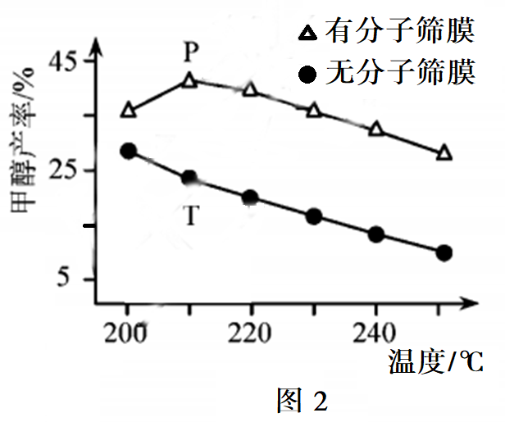
-----解决怎么做（真实工业生产情景）
三、有情景
化学平衡考察角度之变迁
转化率
[2020天津卷，16]用H₂还原CO₂可以在一定条下合成CH₃OH(不考虑副反应) CO₂+ 3H₂ CH₃OH+H₂O △H<0
（4）恒压下，CO₂和H₂的起始物质的量比为1∶3时，该反应在无分子筛膜时甲醇的平衡产率和有分子筛膜时甲醇的产率随温度的变化如图2所示，其中分子筛膜能选择性分离出H₂O。
②P点甲醇产率高于T点的原因为 。
③根据图2，在此条件下采用该分子筛膜时的最佳反应温度为 °C。
分子筛膜不断分离出H₂O,有利于反应正向进行,甲醇产率升高
210
提炼信息（文字和图表）
可知答题角度
试题情景：
图像观察与处理、工业要求

Slide 10
一、无情景
------表达式
化学平衡考察角度之变迁
K
【 2016全国Ⅲ卷,27】
②反应ClO₂⁻+2SO₃²⁻=2SO₄²⁻+Cl⁻的平衡常数K表达式为
______________________________。
解答试题

Slide 11
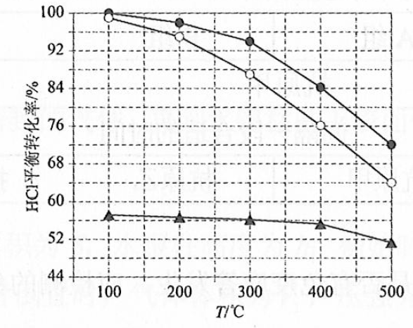
二、有情景
------计算式
化学平衡考察角度之变迁
K
【 2018全国Ⅲ卷,28】（1）Deacon发明的直接氧化法为：4HCl(g)+O₂(g)=2Cl₂(g)+2H₂O(g)。下图为刚性容器中，进料浓度比c(HCl) ∶c(O₂)分别等于 1:1、4:1 、7:1时HCl平衡转化率随温度变化的关系：设HCl初始浓度为c₀，根据进料浓度比c(HCl)∶c(O₂)=1∶1的数据计算K（400℃）=______________________（列出计算式）。
.
提炼信息得到数据
试题情景：
图像观察与处理

Slide 12
三、有情景
------求结果
化学平衡考察角度之变迁
K
【 2018全国Ⅱ卷,28】CH₄-CO₂催化重整不仅可以得到合成气（CO和H₂），还对温室气体的减排具有重要意义……
（1）CH₄-CO₂催化重整反应为：CH₄(g)+ CO₂(g)=2CO(g)+2H₂(g)。
某温度下，在体积为2 L的容器中加入2 mol CH₄、1 mol CO₂以及催化剂进行重整反应，达到平衡时CO₂的转化率是50%，其平衡常数为______mol²·L⁻²。
1/3
更加强调计算能力

Slide 13
情景
1、日常生活情景。
如：食物营养、合成药物、常见材料和能量转化设备。
2、生产环保情景。
如：自然资源利用、生产条件优化、废物回收利用和毒害物质处理。
3、学术探究情景。
如：最新合成方法、新颖功能物质和新型催化技术。
4、实验探究情景。
如：基本操作实验 、研究性实验。
5、化学史料情景
文字与符号
（文字、数据、图表）

Slide 14
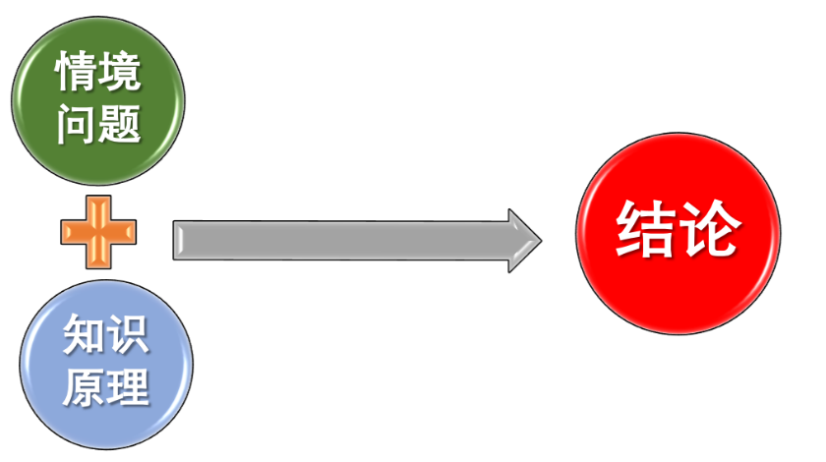
2021年高考命题的十项原则
1.方向明确，立意鲜明，情景新颖，贴近实际
2.考查基础，变换情景，设问科学，注重创新 高考试题具有“重基础、重应用、重时事、重生活”的特点。每年以考查基础知识为主，而且起伏不大，变化的是背景材料和设问角度。同样的考点知识，今年这情境，明年那情境，今年这样问，明年那样问，标新而不立异，交叉而不偏离，年年创新，常考常新。
注重思维品质培养
记忆、理解、应用

Slide 15
2、 清楚自己的现状

Slide 16
1.你知道吗？
高考考什么？怎么考？
2.你准备好了吗？
是否构建了化学核心知识结构和思维模型？
现在存在哪些主要问题？
3.你怎么做？
采取什么措施？冲刺阶段怎么复习？

Slide 17
2021年湖南省适应性考试---考点一览
高考考什么
怎么考
题号 | 内容
1 | 化学与生活，化学变化
2 | 结合反应判断化学用语
3 | 有机物的结构与性质
4 | 阿伏伽德罗常数
5 | 化学实验及基本操作判断
6 | 物质结构 元素周期律
7 | 反应历程图有关判断
题号 | 内容
8 | 氧化还原反应有关判断
9 | 反应机理中的能量变化
10 | 离子方程式书写
11 | 化学实验、操作与结论对应关系
12 | 原电池原理及应用
13 | 流程题，冶金废渣的应用流程及判断
14 | 电解质溶液及其有关判断

Slide 18
2021年湖南省适应性考试---考点一览
高考考什么
怎么考
题号 | 内容
15 | 实验题。以葡萄糖酸钙晶体的制备流程考查仪器选择、操作目的分析、方程式书写、中和滴定终点判断及计算等；
16 | 流程题。以工业催化剂的制备流程考查物质成分的判断、操作分析、溶液pH计算、方程式书写等；
17 | 反应原理题。以氨基甲酸铵分解体系考查盖斯定律、平衡状态判断、K计算、平衡移动、反应热计算
18 19 | 选考题（物质结构与性质、有机化学基础）。 以药物合成路线考查反应类型、条件、物质结构简式、方程式书写、官能团、同分异构体数目、合成路线设计等。

Slide 19
2021年湖南省适应性考试---试卷整体特点
高考考什么
怎么考
1.必备知识考查全面，考试内容的基础性增强；
2.试卷题量增加，全面考察学生学科知识体系；
3.大量采用化学方程式、工艺流程图、表格数据、坐标曲线、模型试验装置图推断框图等多种呈现方式的融合；
4.重视基本实验技能的考查，重视学生对基本实验原型的理解，重视学生对实验过程的体验，培养基本实验能力。

Slide 20
我能做什么？
1. 打牢化学基础知识，加强加深对基本概念、原理和技能的理解。
基本反应：氧化还原、沉淀溶解、络合解离、酸碱反应
基础理论：物质结构、化学平衡、电离平衡、电化学原理
无机化学：典型非金属、典型金属
有机化学：典型有机物、重要反应
实验化学：基本技能、实验探究
化学用语：电子式、化学式、结构式、方程式。

Slide 21
我能做什么？
1. 打牢化学基础知识，加强加深对基本概念、公式、原理和技能的理解。
2.结合湖南省试卷结构特点，有针对性进行训练
3. 注重各类信息提取、图表分析能力的培养
4. 加强复习的开放性，以备高考中可能出现的变化
5. 模拟高考时间，定时训练

Slide 22
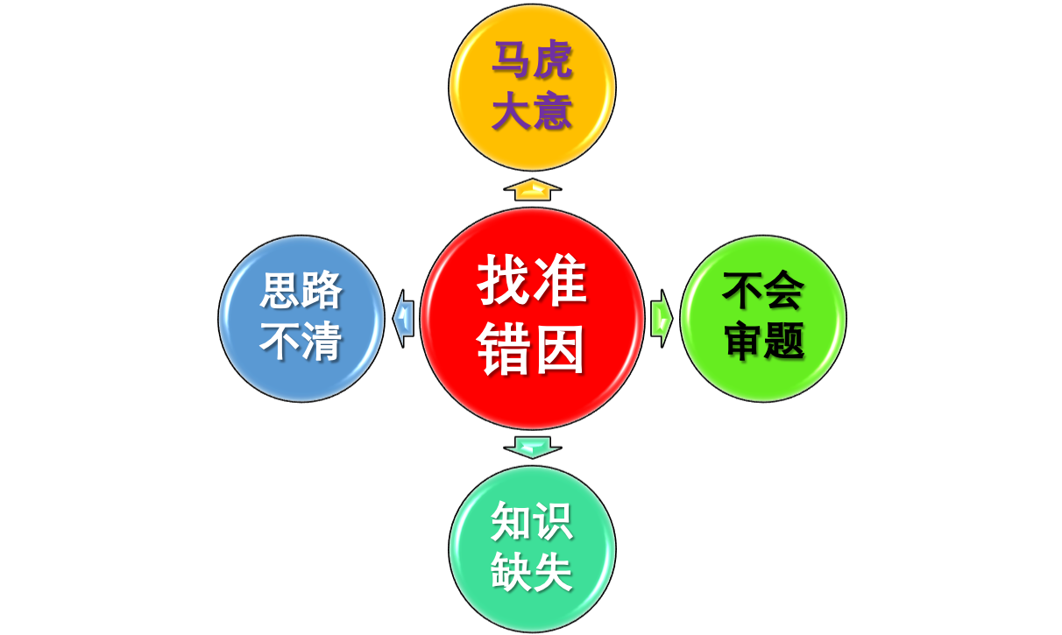
我还能做什么？
1、看教材，看纠错本，找错、纠错。

Slide 23
选择题
题号 | 内容
1 | 化学与生活，化学变化
2 | 结合反应判断化学用语
3 | 有机物的结构与性质
4 | 阿伏伽德罗常数
5 | 化学实验及基本操作判断
6 | 物质结构 元素周期律
7 | 反应历程图有关判断
题号 | 内容
8 | 氧化还原反应有关判断
9 | 反应机理中的能量变化
10 | 离子方程式书写
11 | 化学实验、操作与结论对应关系
12 | 原电池原理及应用
13 | 流程题，冶金废渣的应用流程及判断
14 | 电解质溶液及其有关判断

Slide 24
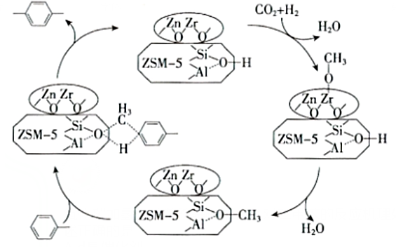
常见典型错误(催化反应机理)
A.d是催化剂
B.b和c互为同分异构体
C.整个过程中Si和Al形成化学键的数目保持不变 D.合成对二甲苯的总反应为
CO₂+4H₂+ +2H₂O
催化剂
情景素材：学术探索情景
试题特点：步骤多、结构复杂、陌生度高、信息量大、考察灵活
考察角度：
中间产物和催化剂的判断、主要物质产物的确定、微粒结构特点、某一步方程式书写、总方程式书写、从微观角度理解反应过程中断键与成键位置

Slide 25
常见典型错误(催化反应机理)
确定
反应物、生成物
催化剂中间产物
确定
反应历程
确定
反应机理
起始物质
物质走向
结构特点
只进不出（反应物）只出不进（生成物）
第1步骤
断键位置
失而复得（催化剂）昙花一现（中间产物）
a
d
b
c

Slide 26
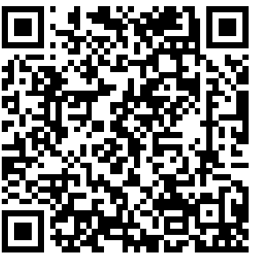
常见典型错误（催化反应机理)
例1：二氧化碳加氢与甲苯烷基化耦合制对二甲苯的反应机理如图所示。下列叙述正确的是（ ）
A.d是催化剂
B.b和c互为同分异构体
C.整个过程中Si和Al形成化学键的数目保持不变 D.合成对二甲苯的总反应为
C
a
d
b
c
CO₂+4H₂+ +2H₂O
催化剂

Slide 27
化学综合实验题
命题特点
核心考点
反应原理确定化学方程式的书写
仪器的识别与使用
实验装置的连接、基本操作
实验关键条件控制
实验现象的描述与解释
物质分离提纯基本方法和操作
定量计算如滴定法.热重分析
实验方案的设计和评价
以考察化学原理和基本技能为基础，重点考察结合新信息解决实际问题的能力，不仅考察制备方法和实验操作，而且对定量分析提出了较高的要求。

Slide 28
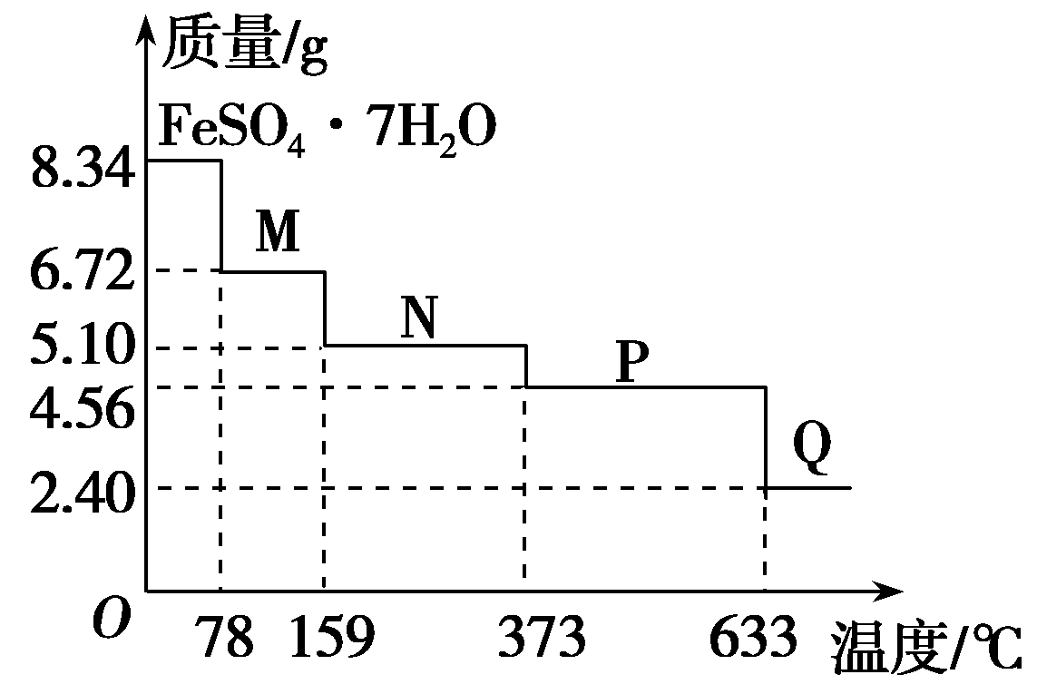
常见典型错误（热重分析）
FeSO₄·7H₂O
FeSO₄·
Fe₂O₃/ FeO
例2．8.34 g FeSO₄·7H₂O(相对分子质量：278)样品受热脱水过程的热重曲线(样品质量随温度变化的曲线)如图所示。
0.03mol FeSO₄·7H₂O
变化过程：含水金属含氧酸盐→
失部分水后金属含氧酸盐→
无水金属含氧酸盐→
失非金属氧化物后的金属氧化物→得氧或失氧后其他金属氧化物→
金属单质
做题步骤：①算M②看点③判成分
做题关键：守恒法(金属)
做题技巧：判结晶水用量尺法
1.62
0.03mol FeSO₄·4H₂O
1.62
0.03mol FeSO₄·H₂O
0.54
0.03mol FeSO₄
(1)78 ℃时固体物质M的化学式为___________
(2)取适量380 ℃时所得的样品P，隔绝空气加热至650 ℃得到一种固体物质Q，同时有两种无色气体生成，Q的化学式为_________。
FeSO₄·4H₂O
Fe₂O₃

Slide 29
化工流程题
命题特点
核心考点
以元素化合物为载体，以化学工艺流程图形式呈现。围绕核心反应推断陌生物质，围绕核心反应或副反应考察物质的变化及定量关系，围绕产品的纯度考察条件控制及物质的分离提纯方法，陌生方程式的书写及相关计算仍然是失分能力点。
陌生反应方程式的书写
基于化学基础理论对关键条件的
控制。如平衡理论、速率理论、
电化学理论。
物质的分离提纯方法和基本操作
化学定量计算
如滴定计算、热重计算等

Slide 30
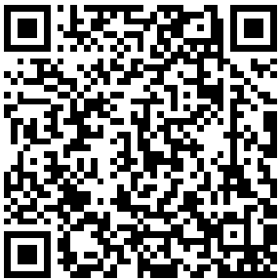
常见典型错误(条件的控制）
例3.以废铁屑、废铝制易拉罐及硫酸为原料，制备聚合硫酸铁铝的工业流程如下：
Fe³⁺和Al³⁺易水解为沉淀，影响产品质量
反应Ⅲ温度不能太高的原因是 。
反应Ⅲ温度不能太低的原因是 。
反应Ⅲ温度控制在50-70℃的原因是
。
反应速率太慢
①低于50 ℃ 时反应速率太慢
②高于70 ℃时Fe³⁺和Al³⁺易水解为沉淀，影响产品质量
可能角度：1.化学反应速率 2.转化率 3.溶解度 4.汽化液化分离
5.除杂 6.挥发、分解、氧化、水解
7.副反应 8.催化剂活性、选择性……
可行角度：……

Slide 31
化学理论综合题
命题特点
核心考点
化学反应原理仍以创新为主，特别是在情景上、取材上、图像上创新，同时联系生产实际考察学生选择适宜的反应条件，重点考察学生综合应用知识的能力，化学平衡常数计算、速率方程、速率大小比较、化学图像分析要
利用盖斯定律反应热的计算
条件控制、选择及其原因解释
（平衡理论和速率理论）
化学平衡与化学速率计算
（反应速率、转化率、平衡常数）
反应速率理解
（正反应速率、逆反应速率、反应速率）
催化剂和活化能理解和应用
图表数据信息加工与处理

Slide 32
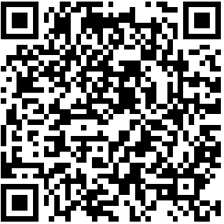
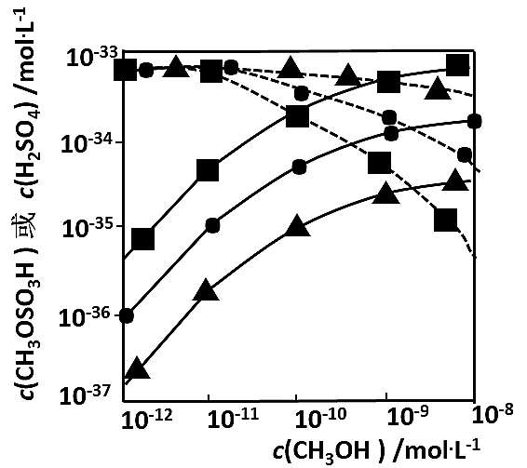
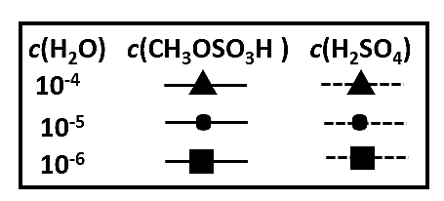
常见典型错误（多重平衡体系)
例4.研究大气污染物SO₃、CH₃OH与H₂O之间的催化反应，有利于揭示雾霾的形成机理。
反应i: SO₃（g）+H₂O（g） H₂SO₄（l） △H₁=-227.8kJ/mol
反应ii: SO₃（g）+CH₃OH（g） CH₃OSO₃H（g）(硫酸氢甲酯) △H₂=-63.4kJ/mol
（4）分别研究大气中H₂O、CH₃OH的浓度对反应i、反应ii产物浓度的影响，结果如下图所示……当c(CH₃OH)大于10⁻¹¹ mol /L时，c(CH₃OH)越大，c(H₂SO₄)越小，原因是______________________________________________________________________________________。
c(CH₃OH)增大时,有利用于反应ⅱ的发生,抑制反应i中SO₃与H₂O的反应,故c(H₂SO₄)减小。

Slide 33
常见典型错误（多重平衡体系)
确定
答题角度
判断
变化趋势
确定
反应机理
直接影响
速率与平衡
确定主要因素
间接影响
反应竞争
条件竞争

Slide 34
化学理论综合题
命题特点
核心考点
化学反应原理仍以创新为主，特别是在情景上、取材上、图像上创新，同时联系生产实际考察学生选择适宜的反应条件，重点考察学生综合应用知识的能力，化学平衡常数计算、速率方程、速率大小比较、化学图像分析要
利用盖斯定律反应热的计算
条件控制、选择及其原因解释
（平衡理论和速率理论）
化学平衡与化学速率计算
（反应速率、转化率、平衡常数）
反应速率理解
（正反应速率、逆反应速率、反应速率）
催化剂和活化能理解和应用
图表数据信息加工与处理

Slide 35
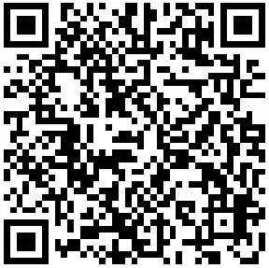
----- 易错警示:n%, P_{（平衡）}
常见典型错误（K)
例5.将组成(物质的量分数)为2m% SO₂(g)、m% O₂(g)和q% N₂(g)的气体通入反应器,在温度t、压强p条件下进行反应SO₂(g) + 1/2O₂(g) SO₃(g) 平衡时，若SO₂转化率为α，则SO₃压强为___________，平衡常数K_{p}=__________________________(以分压表示，分压=总压×物质的量分数)。
例6.将组成(物质的量分数)为2m% SO₂(g)、m% O₂(g)和q% N₂(g)的气体通入反应器，初始压强为P。恒温恒容时候进行反应，平衡时，若SO₂转化率为α，则SO₃压强为___________，平衡常数K_{p}=__________________________(以分压表示，分压=总压×物质的量分数)。
╳
╳

Slide 36
选做--有机化学基础题
命题特点
核心考点
化学反应原理仍以创新为主，特别是在情景上、取材上、图像上创新，同时联系生产实际考察学生选择适宜的反应条件，重点考察学生综合应用知识的能力，化学平衡常数计算、速率方程、速率大小比较、化学图像分析要
化学反应类型
官能团的识别
反应的条件
物质结构简式、分子式
有机反应方程式的书写
合成步骤的目的
同分异构体的数目
合成路线设计

Slide 37
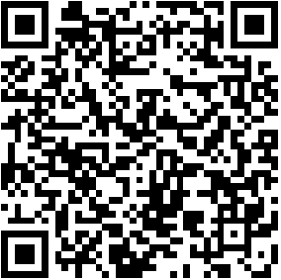
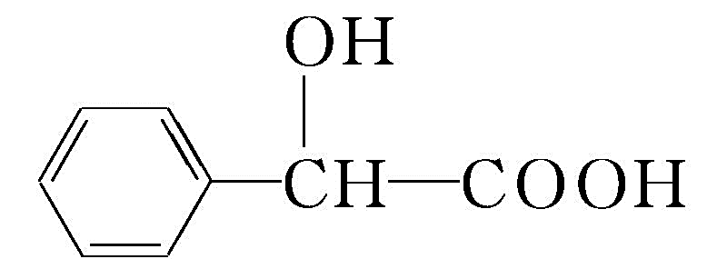
常见典型错误（同分异构体的数目)
例7：同时满足下列条件:①与FeCl₃溶液发生显色反应;②苯环上有两个取代基、含C=O键的
的同分异构体有 种
21

Slide 38
3、精细安排

Slide 39
我还能做什么？
1、看纠错本，找错、纠错。

Slide 40
我还能做什么？
名称/化学式
表达式/计算式/结果
保留2位小数/保留2位有效数字
结构式/结构简式/分子式/电子式/结构示意图
球棍模型/比例模型
“增大” “减小”或“不变”/ “偏高” “偏低”或“无影响”
由大到小/由小到大
“大于” “小于”或“等于”/ “>” “<”或“=”
ABC/abc
2、明确高考评分原则
化学用语的“规范化”给分原则 化学专用名词中出现错别字(甚至白字)都要参照标准扣分。化学方程式、离子方程式未配平、条件错误或不全等都不给分
“不许越线”原则 答错位置或答题超出答题卡标出的划定界限时，造成答题内容缺失，造成失分。
“见空给分”原则 在连续多个答案中，通常采用“独立操作，互不牵连”的原则，即前面一个答案正确与否，不影响后面答案的给分；同理，如前者正确，而后面错误，也按步骤照样给
“严格按要求给分”原则 填空要求什么就写什么，答非所问者按“0”分处理。
易于辨识，修正清楚原则 凡是辨别不清的，皆为“0”分。
“白纸黑字”原则 即凡是答题卡上写了的就有，没有写的就没有。

Slide 41
我还能做什么？
3、了解评分细则，规范答题, 强化书写
示例:(2018·全国卷Ⅰ，27)焦亚硫酸钠(Na₂S₂O₅)在医药、橡胶、印染、食品等方面应用广泛。回答下列问题：
（1）生产Na₂S₂O₅，通常是由NaHSO₃过饱和溶液经结晶脱水制得。写出该过程的化学方程式：___________。
标准答案：2NaHSO₃=Na₂S₂O₅＋H₂O(0,1,2分)
评分细则：
下列情况不规范，扣1分
①系数翻倍或缩小②“=”写成“―→”或可逆符号
③条件写成“加热”或“高温”;但写“结晶”或“脱水”或“结晶脱水”不扣分。
下列情况给“0”分
①元素符号或分子式、化学式错误(极不规范)②未配平③写离子方程式
Notes:
一、明确高考评分原则
1．化学用语的“规范化”给分原则 化学专用名词中出现错别字(甚至白字)都要参照标准扣分。化学方程式、离子方程式未配平、条件错误或不全等都不给分(包括反应物或生成物的系数非最小公倍数或分数等均视为不规范而不给分)。“△”“↑”“↓”“⇌”“===”、反应条件等均应正确使用。 2．易于辨识，修正清楚原则 凡是辨别不清的，皆为“0”分。答题时，字不一定要很漂亮，但须十分清晰。不能过分潦草，难以辨认。有两种情况存在，其一是学生在修改答案时，改动不够坚决和清楚，如由A改成B，由B又改成D，中间修改不清楚，难以辨认；其二是不排除考生有投机心理，让评卷老师去猜。另外有些学生开始答卷(题)时，没有把握，用铅笔答题，最后未用0.5 mm黑色签字笔圈定，扫描时图像不够清晰，造成失分。 3．“不许越线”原则 答错位置或答题超出答题卡标出的划定界限时，由于测试内容过多，而评卷时又需切割扫描，从而造成答题内容缺失，造成失分。答题卡上多处有明显的提示，不许越线。 4．“白纸黑字”原则 即凡是答题卡上写了的就有，没有写的就没有。只有认定答题卡上的白纸黑字所表达的内容信息，才能真正做到公平公正地评分。 5．“见空给分”原则 在连续多个答案中，为了便于操作，通常采用“独立操作，互不牵连”的原则，即前面一个答案正确与否，不影响后面答案的给分；同理，如前者正确，而后面错误，也按步骤照样给分。 6．“严格按要求给分”原则 填空要求什么就写什么，答非所问者按“0”分处理。

Slide 42
我还能做什么？
3、了解评分细则，规范答题, 强化书写
示例:(2018·全国卷Ⅰ，27)焦亚硫酸钠(Na₂S₂O₅)在医药、橡胶、印染、食品等方面应用广泛。回答下列问题：
（2）利用烟道气中的SO₂生产Na₂S₂O₅的工艺为：
①pH＝4.1时，Ⅰ中为________溶液(写化学式)。
②工艺中加入Na₂CO₃固体，并再次充入SO₂的目的是__________________________。
标准答案：①NaHSO₃(0,2分) ②得到NaHSO₃过饱和溶液(0,1,2分)
评分细则：
a．给分前提：明确呈现NaHSO₃(或名称)
b．“过”与“饱和溶液”各得1分
c．用“制备”也可，不扣分
d．额外表述：“调节溶液pH”或“增大c(Na＋)或c(HSO₃⁻)”或“提高产率”等不扣分，也不给分。
e．增大NaHSO₃浓度，便于晶体(Na₂S₂O₅晶体)析出(1分)
Notes:
一、明确高考评分原则
1．化学用语的“规范化”给分原则 化学专用名词中出现错别字(甚至白字)都要参照标准扣分。化学方程式、离子方程式未配平、条件错误或不全等都不给分(包括反应物或生成物的系数非最小公倍数或分数等均视为不规范而不给分)。“△”“↑”“↓”“⇌”“===”、反应条件等均应正确使用。 2．易于辨识，修正清楚原则 凡是辨别不清的，皆为“0”分。答题时，字不一定要很漂亮，但须十分清晰。不能过分潦草，难以辨认。有两种情况存在，其一是学生在修改答案时，改动不够坚决和清楚，如由A改成B，由B又改成D，中间修改不清楚，难以辨认；其二是不排除考生有投机心理，让评卷老师去猜。另外有些学生开始答卷(题)时，没有把握，用铅笔答题，最后未用0.5 mm黑色签字笔圈定，扫描时图像不够清晰，造成失分。 3．“不许越线”原则 答错位置或答题超出答题卡标出的划定界限时，由于测试内容过多，而评卷时又需切割扫描，从而造成答题内容缺失，造成失分。答题卡上多处有明显的提示，不许越线。 4．“白纸黑字”原则 即凡是答题卡上写了的就有，没有写的就没有。只有认定答题卡上的白纸黑字所表达的内容信息，才能真正做到公平公正地评分。 5．“见空给分”原则 在连续多个答案中，为了便于操作，通常采用“独立操作，互不牵连”的原则，即前面一个答案正确与否，不影响后面答案的给分；同理，如前者正确，而后面错误，也按步骤照样给分。 6．“严格按要求给分”原则 填空要求什么就写什么，答非所问者按“0”分处理。

Slide 43
我还能做什么？
3、了解评分细则，规范答题, 强化书写
示例(2018·全国卷Ⅰ，27)焦亚硫酸钠(Na₂S₂O₅)在医药、橡胶、印染、食品等方面应用广泛。回答下列问题：
（3）制备Na₂S₂O₅也可采用三室膜电解技术，装置如图所示，其中SO₂碱吸收液中含有NaHSO₃和Na₂SO₃。阳极的电极反应式为_______。电解后，_____室的NaHSO₃浓度增加。将该室溶液进行结晶脱水，可得到Na₂S₂O₅。
标准答案：2H₂O－4e－=4H＋＋O₂↑(0,1,2分)
评分细则：
a．该空只能写H₂O放电，写OH－放电得0分(该错误率极高)
b．方程式必须规范：电子的表示，离子的表示写错的，一律0分。如，e－写成e，H＋写成H－等
c．系数如果成比例扩大或者缩小，扣1分
d．氧气掉了↑扣1分，“=”写成“―→”或可逆符号扣1分，两者不累计
标准答案：a(0,2分)
评分细则：答案唯一
Notes:
一、明确高考评分原则
1．化学用语的“规范化”给分原则 化学专用名词中出现错别字(甚至白字)都要参照标准扣分。化学方程式、离子方程式未配平、条件错误或不全等都不给分(包括反应物或生成物的系数非最小公倍数或分数等均视为不规范而不给分)。“△”“↑”“↓”“⇌”“===”、反应条件等均应正确使用。 2．易于辨识，修正清楚原则 凡是辨别不清的，皆为“0”分。答题时，字不一定要很漂亮，但须十分清晰。不能过分潦草，难以辨认。有两种情况存在，其一是学生在修改答案时，改动不够坚决和清楚，如由A改成B，由B又改成D，中间修改不清楚，难以辨认；其二是不排除考生有投机心理，让评卷老师去猜。另外有些学生开始答卷(题)时，没有把握，用铅笔答题，最后未用0.5 mm黑色签字笔圈定，扫描时图像不够清晰，造成失分。 3．“不许越线”原则 答错位置或答题超出答题卡标出的划定界限时，由于测试内容过多，而评卷时又需切割扫描，从而造成答题内容缺失，造成失分。答题卡上多处有明显的提示，不许越线。 4．“白纸黑字”原则 即凡是答题卡上写了的就有，没有写的就没有。只有认定答题卡上的白纸黑字所表达的内容信息，才能真正做到公平公正地评分。 5．“见空给分”原则 在连续多个答案中，为了便于操作，通常采用“独立操作，互不牵连”的原则，即前面一个答案正确与否，不影响后面答案的给分；同理，如前者正确，而后面错误，也按步骤照样给分。 6．“严格按要求给分”原则 填空要求什么就写什么，答非所问者按“0”分处理。

Slide 44
我还能做什么？
3、了解评分细则，规范答题, 强化书写
示例(2018·全国卷Ⅰ，27)焦亚硫酸钠(Na₂S₂O₅)在医药、橡胶、印染、食品等方面应用广泛。回答下列问题：（4）Na₂S₂O₅可用作食品的抗氧化剂。在测定某葡萄酒中Na₂S₂O₅残留量时，取50.00 mL葡萄酒样品，用0.010 00 mol·L^{－1}的碘标准液滴定至终点，消耗10.00 mL。滴定反应的离子方程式为______，该样品中Na₂S₂O₅的残留量为_____g·L^{－1}(以SO₂计)。
标准答案：S₂O₅²⁻＋2I₂＋3H₂O=2SO₄²⁻＋4I－＋6H＋(0,1,2分)
评分细则：
a．方程式要规范：离子符号、电荷、脚标等错误均为0分
b．“=”写成“―→”或可逆符号扣1分
c．系数如果成比例扩大或者缩小，扣1分
标准答案：0.128(0,2分)
评分细则：该空比较客观
写成0.128 0、0.128 00、0.13不扣分
写成1.28×10^{－1}不扣分
带单位且正确不扣分，单位错了0分
写成12.8%的0分，意义错了
Notes:
一、明确高考评分原则
1．化学用语的“规范化”给分原则 化学专用名词中出现错别字(甚至白字)都要参照标准扣分。化学方程式、离子方程式未配平、条件错误或不全等都不给分(包括反应物或生成物的系数非最小公倍数或分数等均视为不规范而不给分)。“△”“↑”“↓”“⇌”“===”、反应条件等均应正确使用。 2．易于辨识，修正清楚原则 凡是辨别不清的，皆为“0”分。答题时，字不一定要很漂亮，但须十分清晰。不能过分潦草，难以辨认。有两种情况存在，其一是学生在修改答案时，改动不够坚决和清楚，如由A改成B，由B又改成D，中间修改不清楚，难以辨认；其二是不排除考生有投机心理，让评卷老师去猜。另外有些学生开始答卷(题)时，没有把握，用铅笔答题，最后未用0.5 mm黑色签字笔圈定，扫描时图像不够清晰，造成失分。 3．“不许越线”原则 答错位置或答题超出答题卡标出的划定界限时，由于测试内容过多，而评卷时又需切割扫描，从而造成答题内容缺失，造成失分。答题卡上多处有明显的提示，不许越线。 4．“白纸黑字”原则 即凡是答题卡上写了的就有，没有写的就没有。只有认定答题卡上的白纸黑字所表达的内容信息，才能真正做到公平公正地评分。 5．“见空给分”原则 在连续多个答案中，为了便于操作，通常采用“独立操作，互不牵连”的原则，即前面一个答案正确与否，不影响后面答案的给分；同理，如前者正确，而后面错误，也按步骤照样给分。 6．“严格按要求给分”原则 填空要求什么就写什么，答非所问者按“0”分处理。

Slide 45
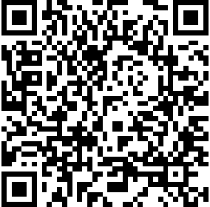
我还能做什么？
4、在大容量、大计算量、无法完成所有答题的情况下，怎样提高得分率？
会做的保证不失分
不会做的尽量多得分
单择题用排除法；
不定项选“宁可少选，绝不错选”；
实验题凭经验答；
原理题各个突破法；
有机题跳出流程捞分法；
复杂计算跳过吧……

Slide 46
我还能做什么？
5、回归教材，基础知识保温训练
基础知识、基本技能
不再学习新知识、不做很难的题

Slide 47
我还能做什么？
6、调整心态，放松身心，请记住：
你是最棒的！

Slide 48
数年磨剑不畏苦，今朝倚剑放光芒。
胸中才思汩汩出，笔下锦绣生光辉。
预祝同学们高考成功！
2021.05.28

Slide 49
主办单位：
衡阳市教育科学研究院
衡阳市第一中学
衡阳市第八中学
技术支持：
上海联课智能科技有限公司
祝融学院

